Slide 1
網路程式設計 網路爬蟲 動態網頁解析
Instructor: 馬豪尚

Slide 2
JavaScript
JavaScript 是一種腳本，也能稱它為程式語言，可以讓你在網頁中實現出複雜的功能。
JavaScript常用來完成以下任務
嵌入動態文字於HTML頁面
對瀏覽器事件作出回應
讀寫HTML元素
在資料被提交到伺服器之前驗證資料
檢測訪客的瀏覽器資訊
控制Cookie，包括建立和修改等

Slide 3
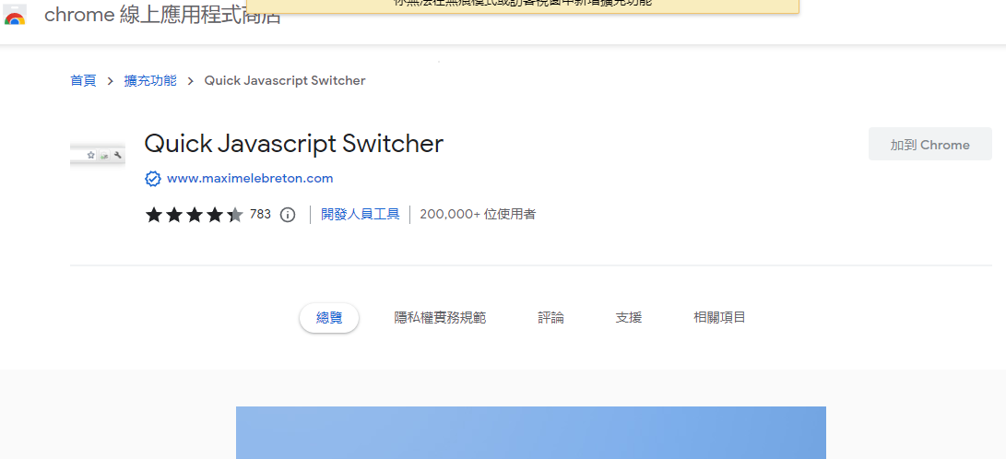
Quick JavaScript Switcher
Chrome瀏覽器的擴充應用程式

Slide 4
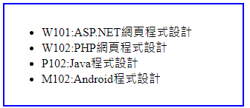
Quick JavaScript Switcher
測試網址
https://fchart.github.io/books.html

Slide 5
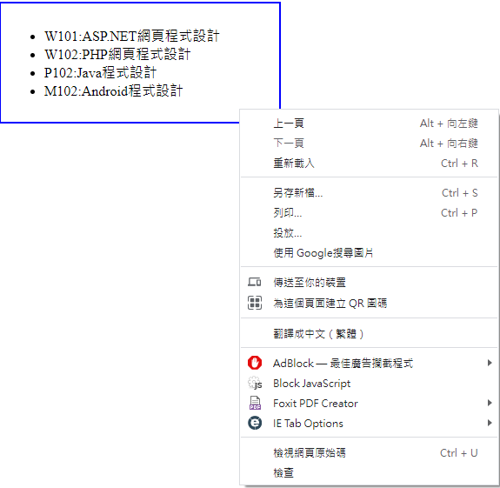
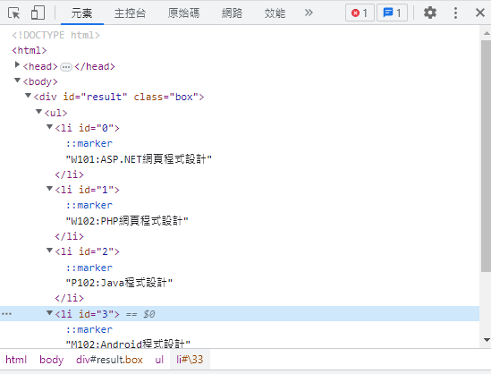
Chrome瀏覽器開發人員工具
在瀏覽器的網頁頁面上點右鍵->檢查

Slide 6
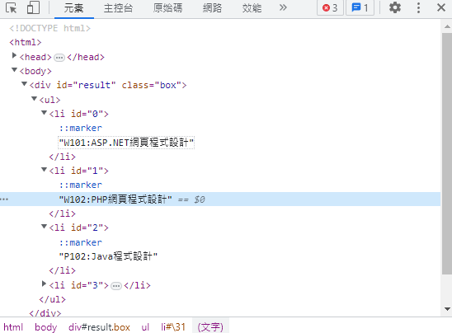
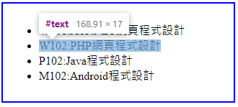
Chrome瀏覽器開發人員工具
可以檢視每一個html元素

Slide 7
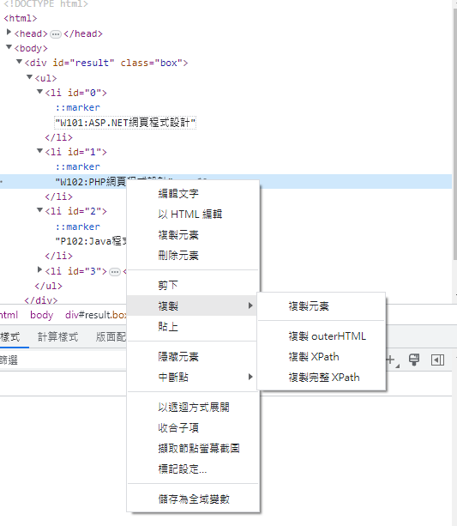
取得選取元素的網頁定位資料
在該選取元速點選右鍵->複製
複製元素
<li id="1">W102:PHP網頁程式設計</li>

Slide 8
爬取網站
分析該網站的HTML
判斷JavaSrcipt是否影響目標網頁內容
選擇取得資源的方式
Request
Selenium
撰寫爬蟲和網頁分析語法
Beautifulsoap
Selenium

Slide 9
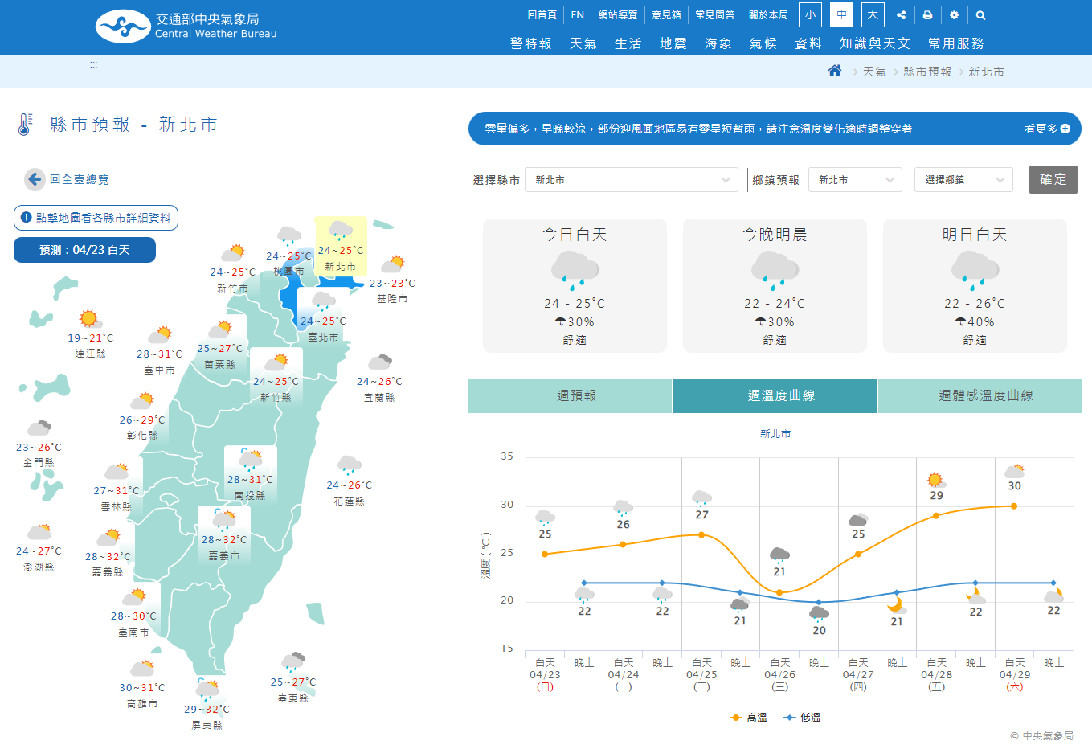
爬蟲with JavaScript實務#1
爬取氣象局天氣資訊
https://www.cwb.gov.tw/V8/C/W/County/County.html?CID=65

Slide 10
爬取網站
使用chrome瀏覽器開發人員工具分析html
JavaScript會影響氣象網站內容
選擇獲得資源的方式
Selenium
解析網站的語法
Beautifulsoap

Slide 11
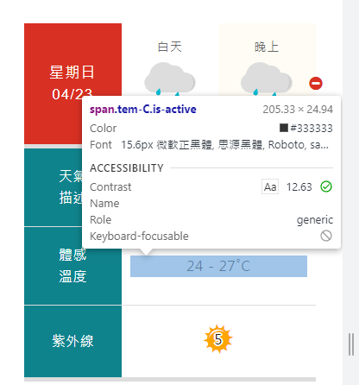
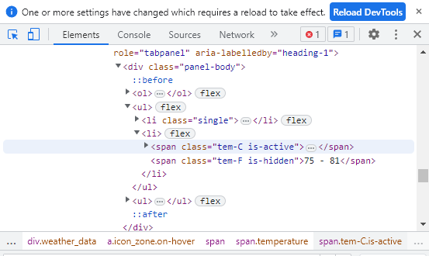
Chrome瀏覽器開發人員工具
可以檢視每一個html元素

Slide 12
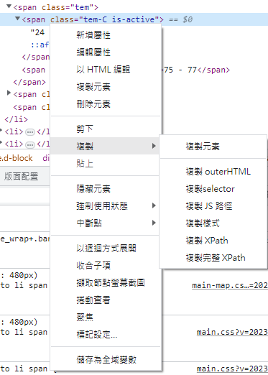
取得選取元素的網頁定位資料
在該選取元速點選右鍵->複製
複製元素
<span class="tem-C is-active">24 - 25</span>
複製css selector
body > div.wrapper > main > div > div:nth-child(1) > div.d-xl-none.d-block > div.banner_wrap > ul > li:nth-child(1) > span.tem > span.tem-C.is-active

Slide 13
爬蟲with JavaScript實務#2
爬取momo購物網NBA球衣的商品資料
https://www.momoshop.com.tw/search/searchShop.jsp?keyword=nike NBA&searchType=1&curPage=1&_isFuzzy=0&showType=chessboardType

Slide 14
爬取網站
使用chrome瀏覽器開發人員工具分析html
JavaScript會影響momo購物網站內容
選擇獲得資源的方式
Selenium
解析網站的語法
Beautifulsoap
與網頁互動來獲取更多資料
Selenium

Slide 15
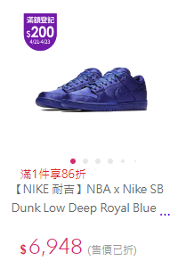
取得想要爬取元素的網頁定位資料
商品名稱
複製元素的css selector
#BodyBase > div.bt_2_layout.searchbox.searchListArea > div.searchPrdListArea.bookList > div.listArea > ul > li:nth-child(1) > a > div.prdInfoWrap > div.prdNameTitle > h3

Slide 16
取得想要爬取元素的網頁定位資料
商品價錢
複製元素的css selector
#BodyBase > div.bt_2_layout.searchbox.searchListArea.selectedtop > div.searchPrdListArea.bookList > div.listArea > ul > li:nth-child(1) > a > div.prdInfoWrap > p.money > span.price

Slide 17

取得下一頁的資料
找到下一頁按鈕的元素定位
複製元素的css selector
#BodyBase > div.bt_2_layout.searchbox.searchListArea.selectedtop > div:nth-child(6) > dl > dd > a
.click()操作

Slide 18
練習
爬取momo網站其他任何類別的物品
商品名稱
商品價格
存成json檔
id: 流水編號
title: 商品名稱
price: 商品價格

